Slide 1
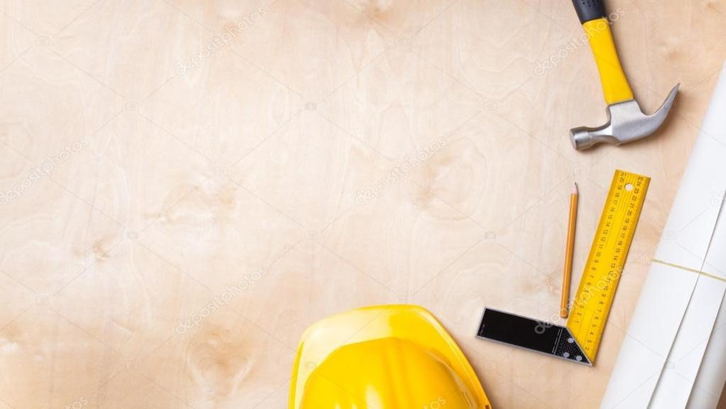
Муниципальное бюджетное общеобразовательное учреждение
«Кукморская средняя школа № 3»
Кукморского муниципального района
Республики Татарстан
История трудовой династии
семьи Фокиных
Фокина Вера Дмитриевна,
ученица 3 -б класса.

Slide 2
Династия — гордое слово!
Сплелись поколения в нём.
Мы славу труда своих предков
Достойно сквозь годы несем.
Трудовые династии – это опора любой страны, любого города, любого предприятия.
«Историческое значение каждого человека измеряется его заслугами Родине, а человеческое достоинство – силы его патриотизма».
Н.Г.Чернышевский

Slide 3
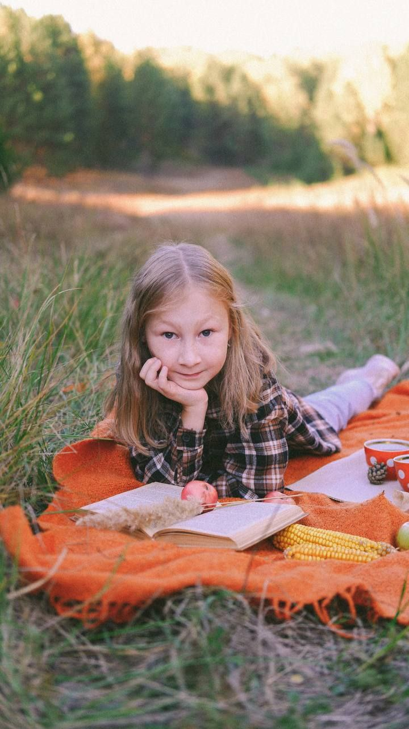
Немного о себе…
Меня зовут Фокина Вера. Я учусь в Кукморской средней школе №3 в 3-б классе. Люблю спорт: занимаюсь плаванием и гимнастикой.
В свободное от занятий время люблю посещать различные мастер-классы, где я учусь делать красивые поделки.

Slide 4
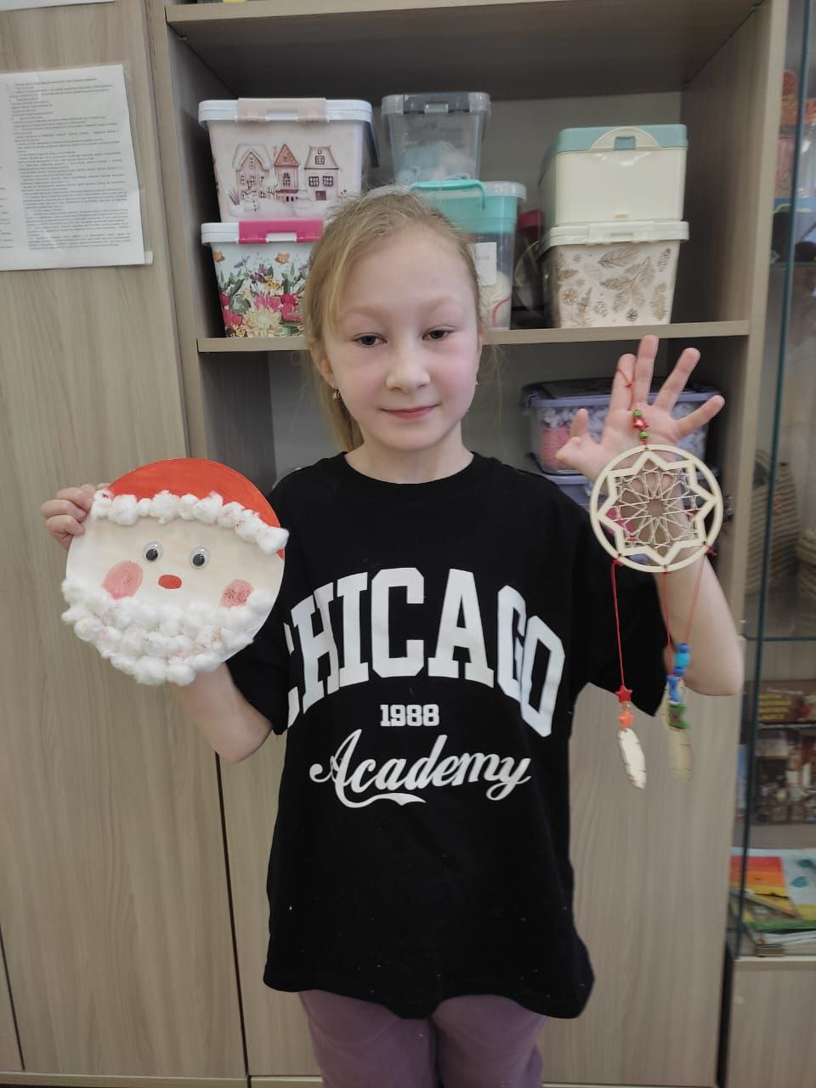
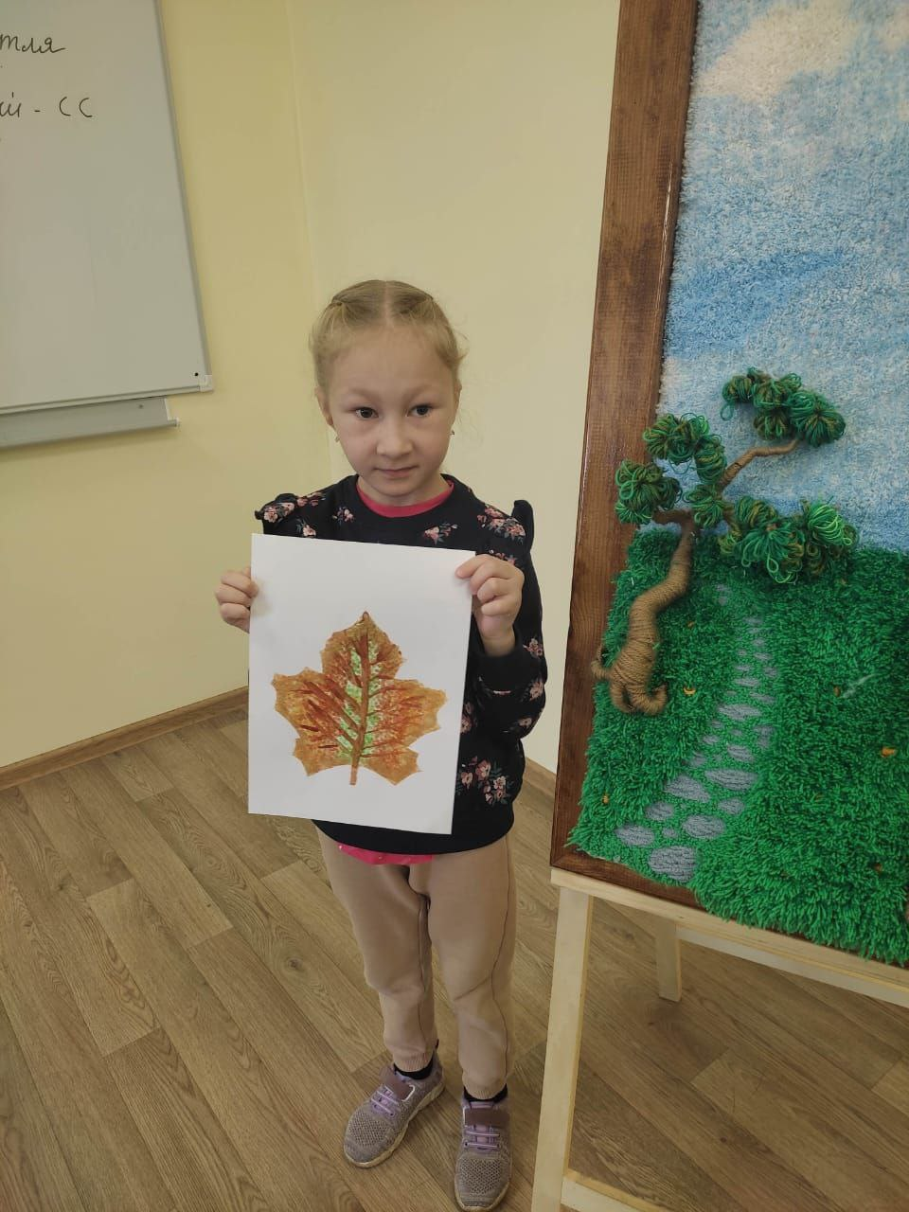
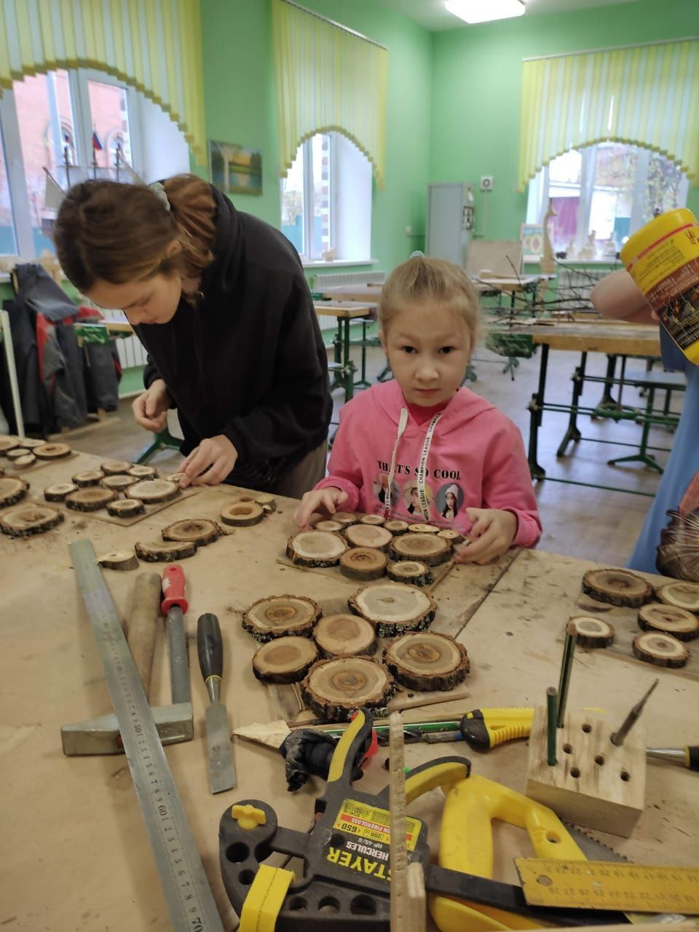
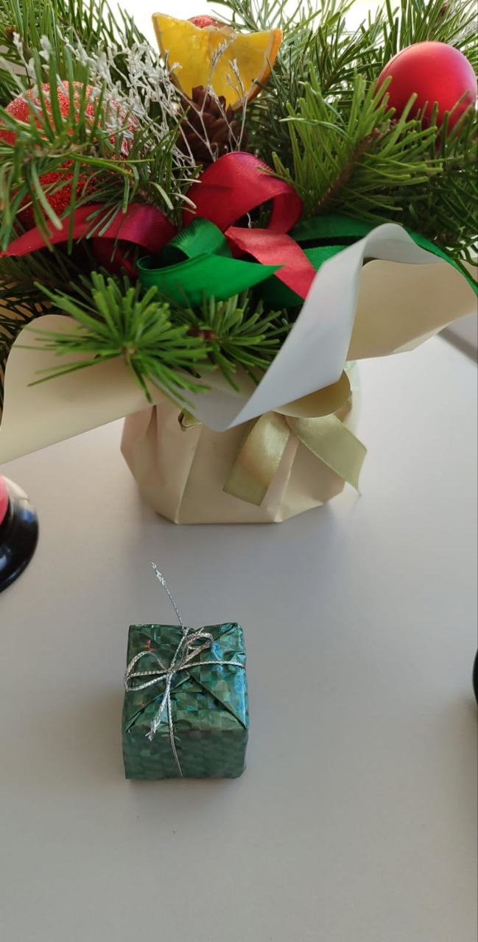
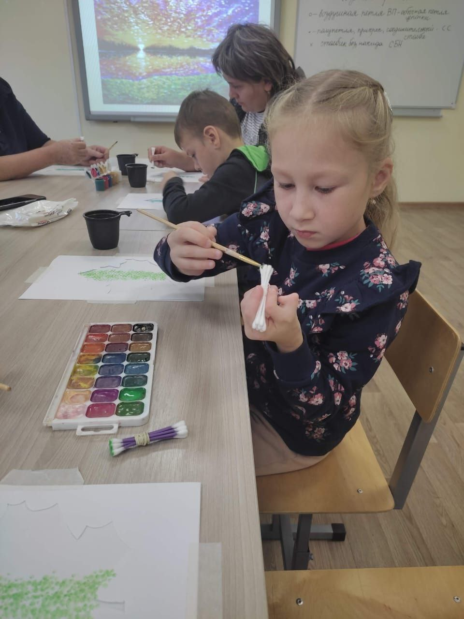

Slide 5
О профессии в нашей семье
В нашей большой семье много разных профессиий: кузнец, литейщик, строитель, повар, швея, младший воспитатель, фотограф. Но главное, что объединяет их всех - это увлеченность своим делом. Делом, которому отданы многие годы службы. Это не просто работа, а вторая жизнь, прожитая на «отлично».
Я хочу рассказать о профессии в своей семье, которая передавалась из поколения в поколение.

Slide 6
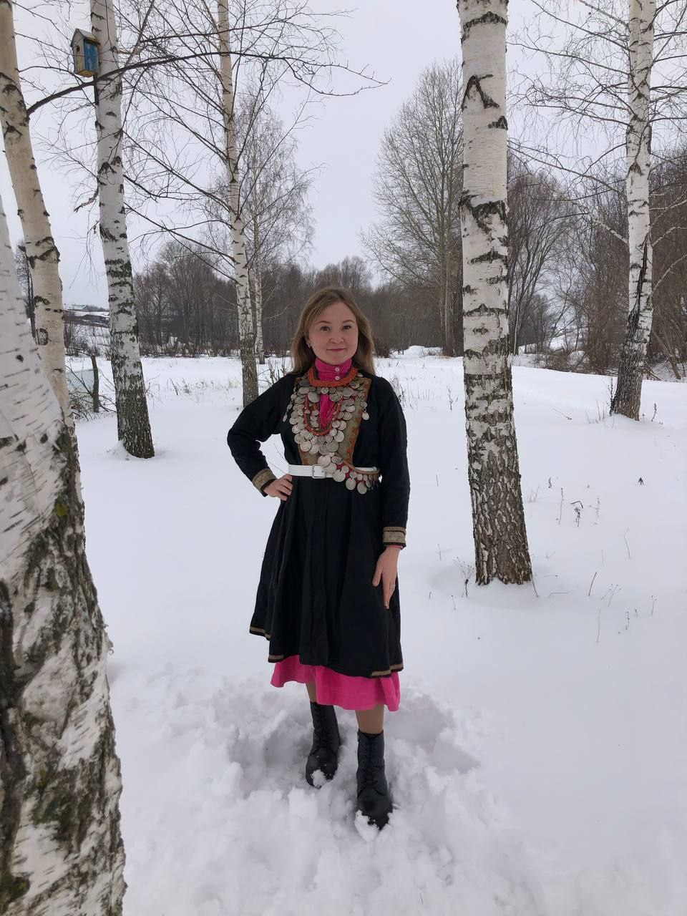
Любимое занятие в нашей семье – это шитье.
Моя прапрабабушка Шарипова Акчабей шила одежду себе и близким. В те далёкие времена ткани были большой редкостью, поэтому люди сами ткали полотна, из которых потом шили себе одежду.
До сих пор сохранилось чёрное пальто (на удмуртском языке его называют ДУКЕС), сшитое руками моей прапрабабушки, ему больше 100 лет.

Slide 7
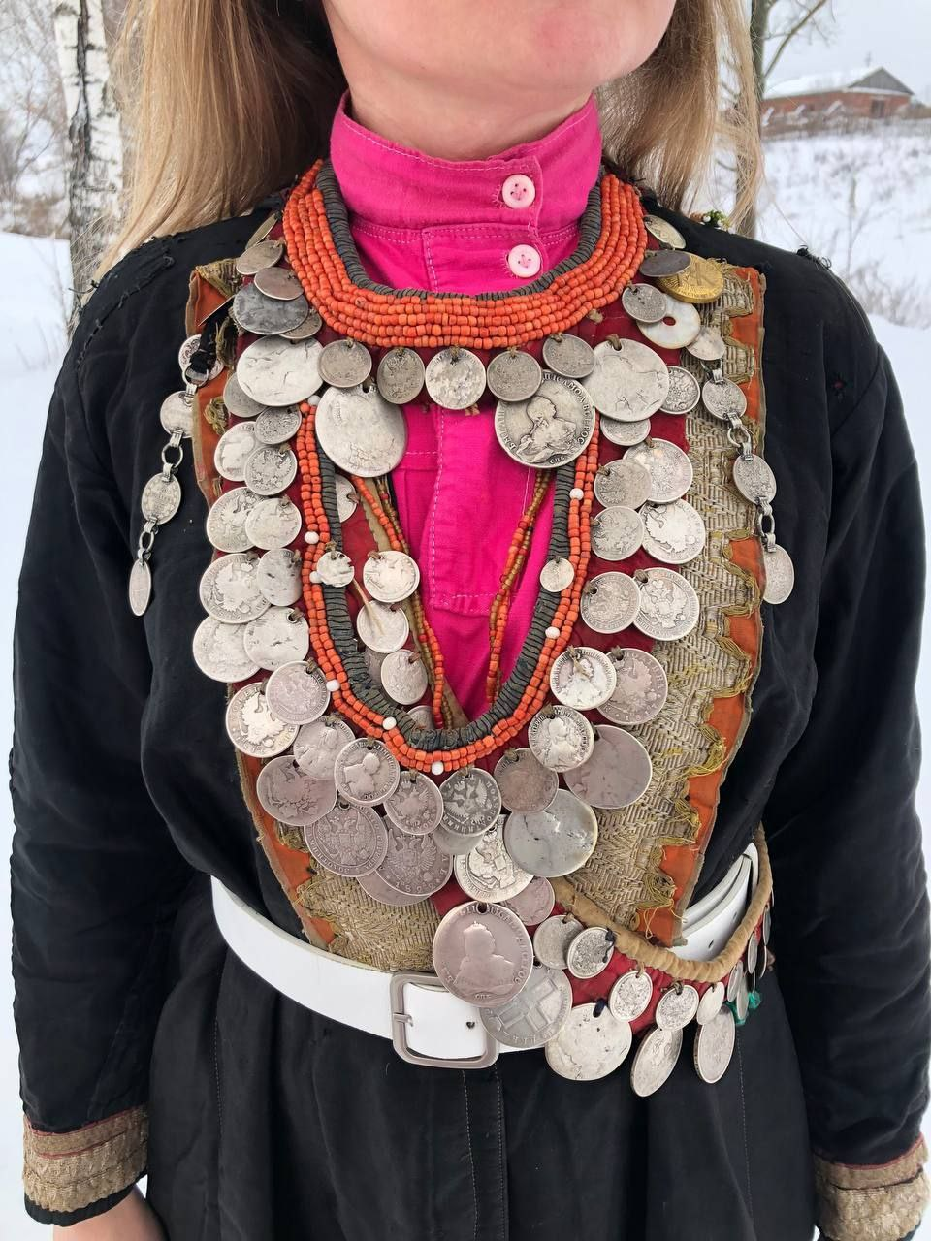
А еще моя прапрабабушка Шарипова Акчабей любила мастерить различные украшения, которые они одевали на национальные праздники. Эти украшения служили оберегом - защищали хозяйку от сглаза .
На фотографии - монисто, сделанное из древних серебряных монет.

Slide 8
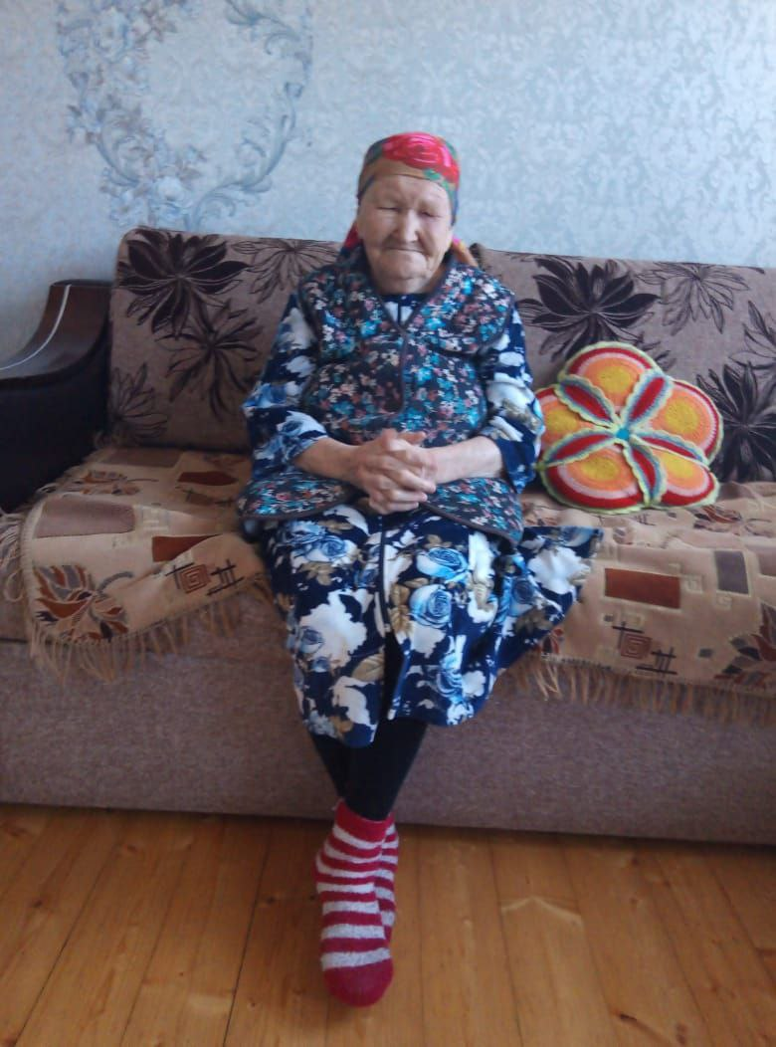
Дело своей матери продолжила моя прабабушка - Картошкина Чачабей. В этом году ей исполнилось 90 лет.
В молодости она любила шить, вышивать крестиком, вязать крючком. Раньше работы было много, но они все равно находили время заниматься своим любимым делом.

Slide 9
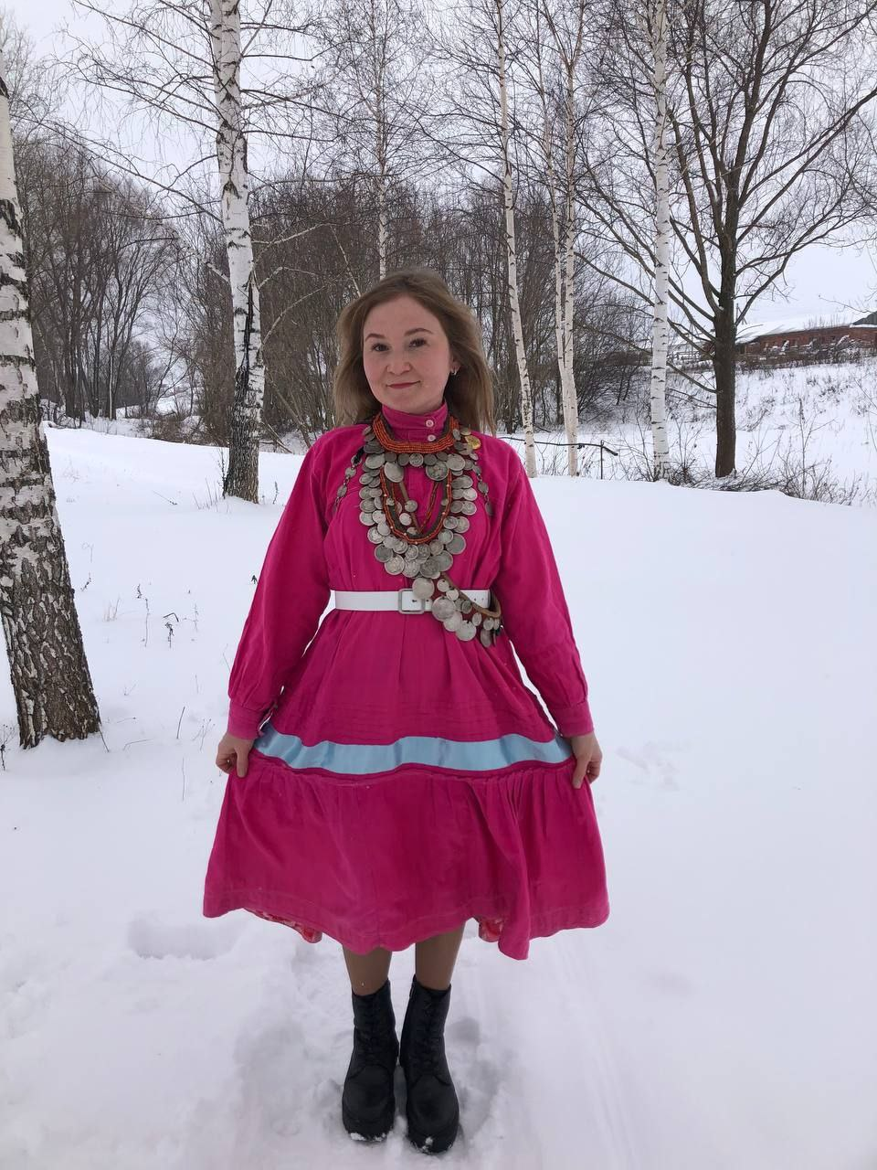
На этой фотографии моя мама, в розовом платье, которое сшила моя прабабушка.
По словам бабушки, ткань на это платье ей привезли родственники издалека. Выкроек в то время не было, швейные машины тоже были редкостью. И она на глаз скроила это платье, а потом каждый вечер после работы ходила к соседям, шить.
Моя мама до сих пор надевает это платье на удмуртские мероприятия.

Slide 10
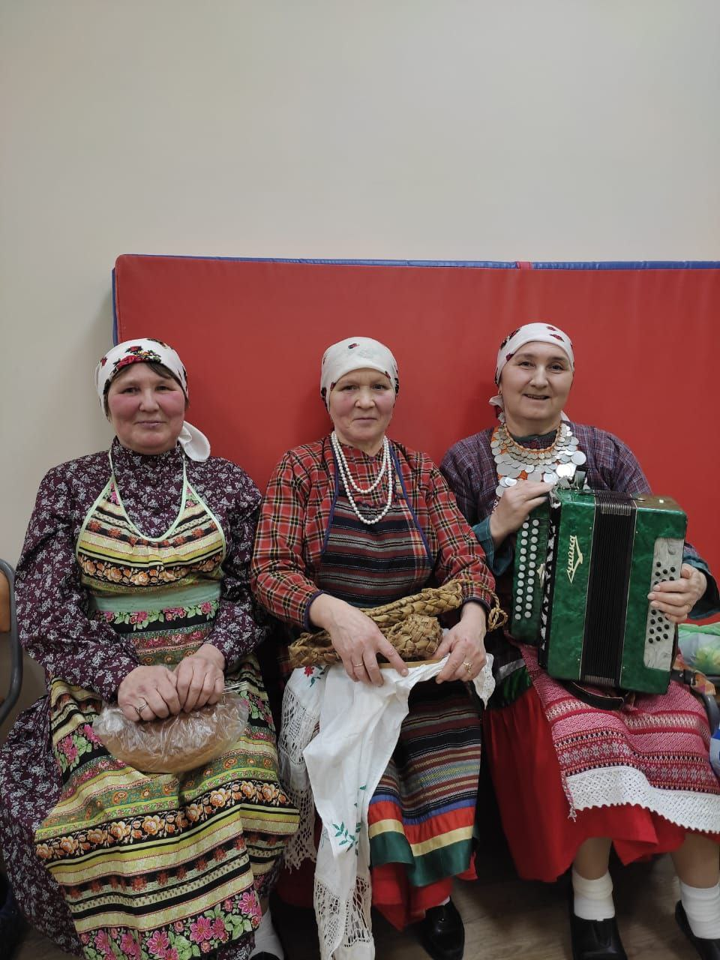
Моя бабушка Картошкина Ольга (на фото посередине) тоже любит шить. В молодости она все время переделывала старые платья, и шила из них одежду своим детям.

Slide 11
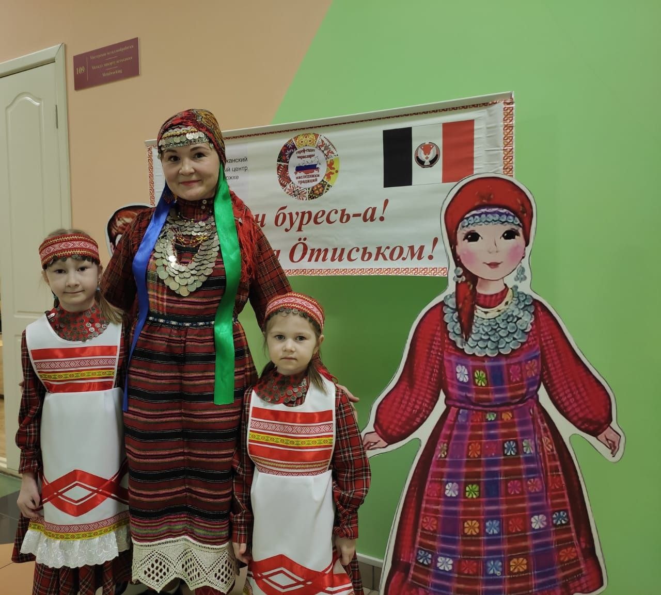
На этой фотографии моя мама в тканом платье и фартуке, которое сшила моя бабушка Картошкина Ольга. Также она изготовила монисто ( нагрудное украшение) и головной убор, используя уже современные монеты.

Slide 12
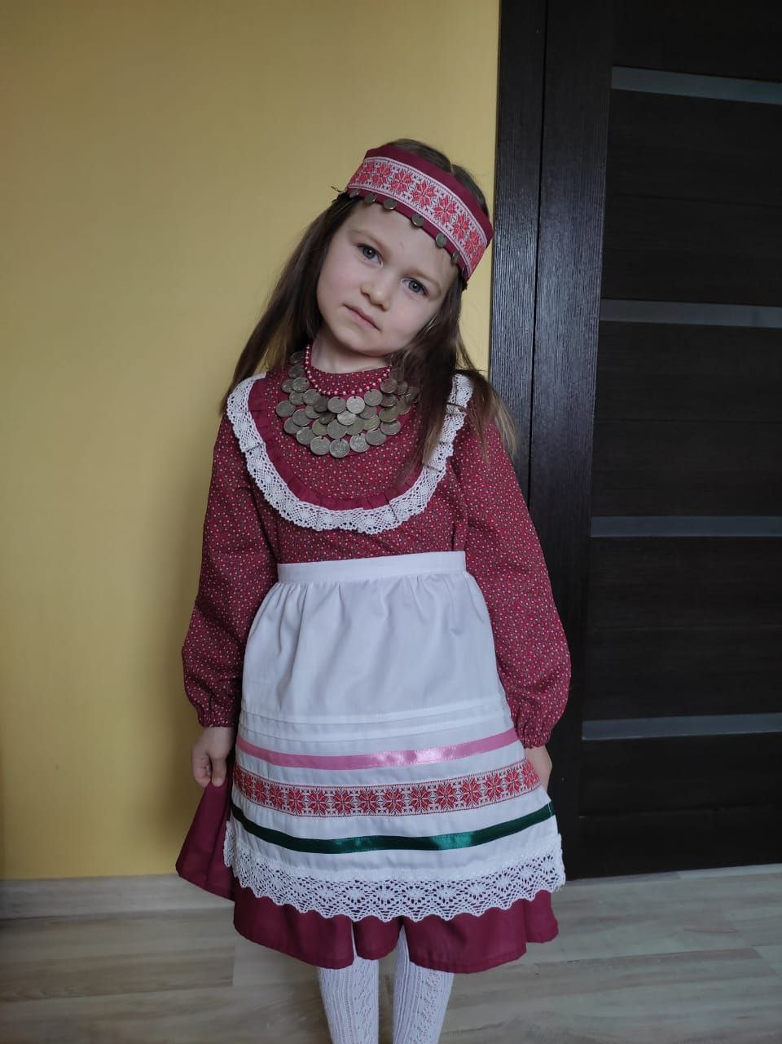
Дело нашей семьи сейчас продолжает моя мама – Фокина Регина. Вот такие замечательные национальные костюмы она шьет сама.
Мама шьет по готовым выкройкам, но в своих изделиях старается использовать те элементы, которые были в удмуртских национальных платьях. Моя бабушка ей постоянно в этом помогает.

Slide 13
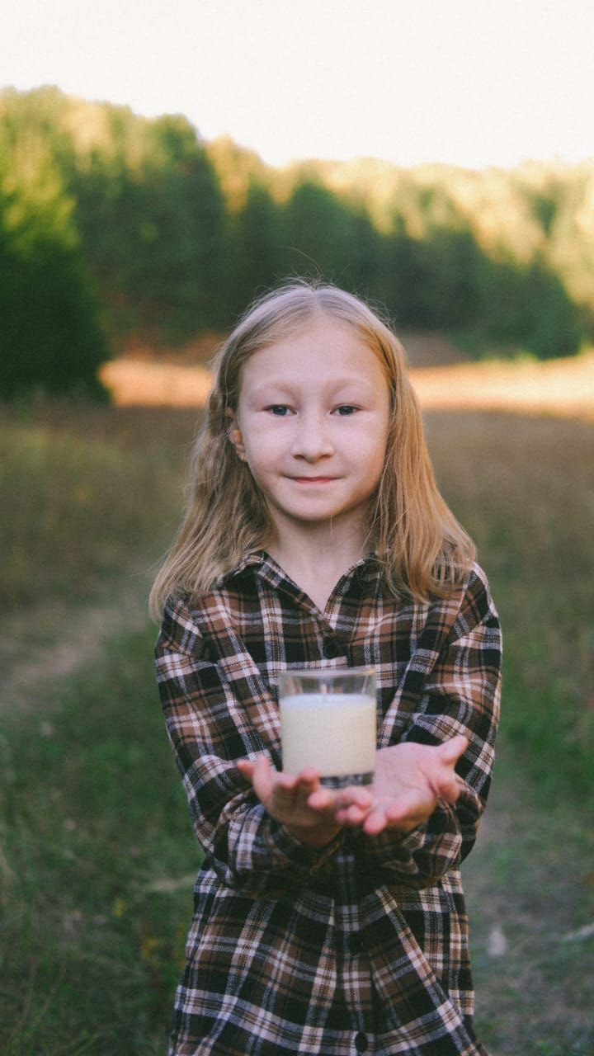
Спасибо за внимание!

